Slide 1
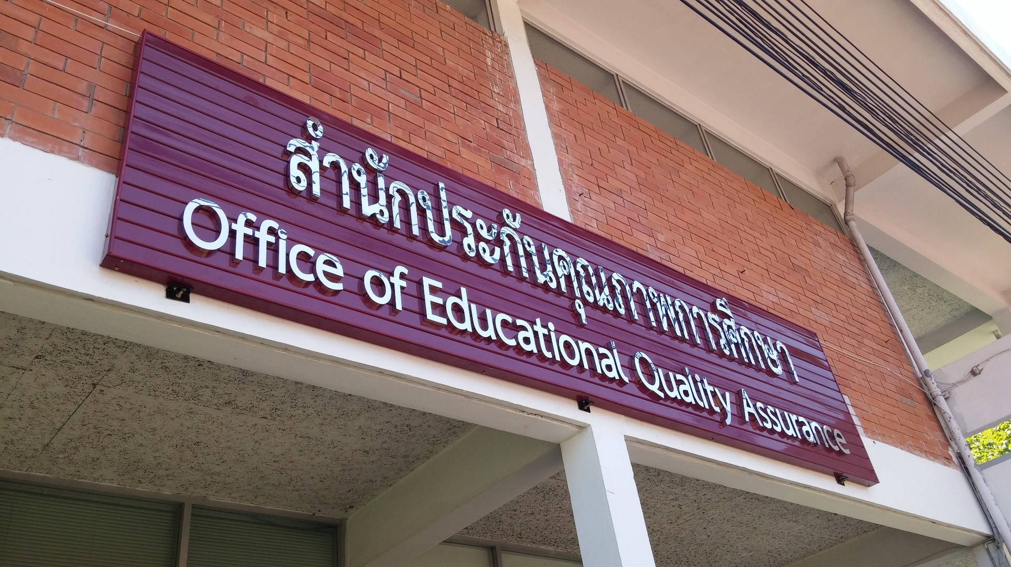
สำนักประกันคุณภาพการศึกษา โรงเรียนนายร้อยตำรวจ
Office of Educational Quality Assurance, RPCA

Slide 2

วิสัยทัศน์ สำนักประกันคุณภาพ
Vision
ประสาน สร้างสรรค์
ร่วมมือกันพัฒนาสู่มาตรฐาน
ระบบประกันคุณภาพการศึกษา
Coordinate
Advocate cooperation
Develop
a high quality educational assurance system.

Slide 3

พันธกิจ Mission
1. กำหนดมาตรฐานการศึกษา
2. วิเคราะห์ระบบกลไกการควบคุมคุณภาพการศึกษาและดัชนีชี้วัดเกณฑ์มาตรฐานการศึกษา
3. พัฒนาระบบและกลไกการประเมินคุณภาพการศึกษา
4. ตรวจสอบและประเมินผลคุณภาพการศึกษา
1. Determine the standard of education
2. Analyze the mechanics of the quality of education and the criteria used to choose the indicators for the educational standard.
3. Improve the systems and mechanisms for assessing the quality of education.
4. Monitor and evaluate the educational quality.

Slide 4
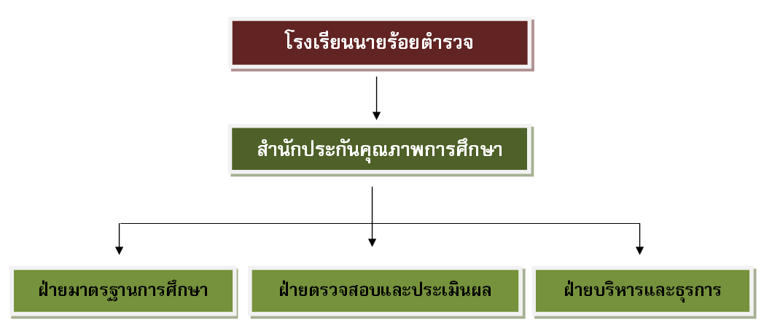
โครงสร้างการบริหารงาน

Slide 5
โครงสร้างตำแหน่งหน้าที่
รอง ผบก.สปศ.
ผกก.มศ.สปศ.
ผกก.ตป.สปศ.
รอง ผกก.มศ.สปศ.
รอง ผกก.ตป.สปศ.
สว.มศ.สปศ. (๓)
สว.ตป.สปศ.(๓)
สว.บธ.สปศ.(๑)
รอง สว.มศ.สปศ.(๓)
รอง สว.ตป.สปศ.(๓)
รอง สว.บธ.สปศ.(๒)
ผบ.หมู่ มศ.สปศ.(๕)
ผบ.หมู่ ตป.สปศ.(๕)
ผบ.หมู่ บธ.สปศ.(๔)

Slide 6
อัตรากำลังของ สปศ.รร.นรต. (30 พ.ย.2558)
ระดับ | อัตราอนุญาต | คนครอง | อัตราว่าง | ไปช่วยราชการ | มาช่วยราชการ
สัญญาบัตร
รอง ผบก. | 1 | 1 | - | - | -
ผกก. | 2 | 2 | - | - | -
รอง.ผกก. | 2 | 2 | - | - | -
สว. | 7 | 1*** | 6 | - | -
รอง สว. | 8 | 4*** | 4 | - | 1
รวม | 20 | 10*** | 10 | - | -
ประทวน
ผบ.หมู่ | 14 | 5*** | 9 | - | -
รวมทั้งสิ้น | 34 | 15 | 19 | - | -

Slide 7
หน้าที่และความรับผิดชอบ
ฝ่ายมาตรฐานการศึกษา
งานมาตรฐานการศึกษา
งานพัฒนาระบบกลไกการประเมินคุณภาพการศึกษา
งานฝึกอบรมและงานวิชาการด้านการประกันคุณภาพการศึกษา
งานอื่นๆ ที่ได้รับมอบหมาย

Slide 8
หน้าที่และความรับผิดชอบ
ฝ่ายตรวจสอบและประเมินผล
การตรวจสอบและประเมินคุณภาพการศึกษาทั้งการประเมินคุณภาพภายในและรองรับการตรวจประเมินคุณภาพภายนอกจากสำนักงานรับรองมาตรฐานและประเมินคุณภาพการศึกษา
งานอื่นๆ ที่ได้รับมอบหมาย

Slide 9
หน้าที่และความรับผิดชอบ
ฝ่ายบริหารและธุรการ
งานธุรการ งานทะเบียนพล งานการเงิน งานพัสดุ งานแผนและงบประมาณ งานเทคโนโลยีสารสนเทศ
งานอื่นๆ ที่ได้รับมอบหมาย

Slide 10
โครงการในปีการศึกษา ๒๕๕๘ (ปีงบประมาณ ๒๕๕๙)
โครงการ | ห้วงเวลา
๑. โครงการพัฒนามาตรฐานตัวบ่งชี้และเกณฑ์การประเมินคุณภาพการศึกษาโรงเรียนนายร้อยตำรวจ | ธ.ค.๒๕๕๘ – ม.ค.๒๕๕๙
๒. โครงการฝึกอบรมเชิงปฏิบัติการผู้ประเมินคุณภาพการศึกษาภายใน ระดับอุดมศึกษา โรงเรียนนายร้อยตำรวจ | เม.ย.๒๕๕๙
๓. โครงการ พัฒนาความรู้ด้านการประกันคุณภาพการศึกษาแก่บุคลากร และนักเรียนนายร้อยตำรวจ | ม.ค.๒๕๕๙ และ มี.ค.๒๕๕๙
๔. โครงการ Share & learn:QA (Quality assurance) ของ รร.นรต.กับเครือข่ายประกันคุณภาพการศึกษาสถาบันอุดมศึกษาในภูมิภาคตะวันตก | ตามกรอบเวลาที่ เครือข่ายกำหนด
๕. โครงการศึกษาดูงานระบบประกันคุณภาพการศึกษา | ก.ค.๒๕๕๙
๖. โครงการปรับปรุงห้องประชุมสำนักประกันคุณภาพการศึกษา รร.นรต. | ตลอดปีงบประมาณ

Slide 11
โครงการในปีการศึกษา ๒๕๕๘ (ปีงบประมาณ ๒๕๕๙)
โครงการ | ห้วงเวลา
๗. โครงการสัมมนาและการตรวจประเมินคุณภาพการศึกษาภายในโรงเรียนนายร้อยตำรวจ ประจำปีการศึกษา ๒๕๕๘ | มิ.ย. – ก.ค. ๒๕๕๙
๘. โครงการรางวัลคุณภาพโรงเรียนนายร้อยตำรวจ ประจำปีงบประมาณ ๒๕๕๙ | ก.ค.๒๕๕๙

Slide 12
๑. โครงการพัฒนามาตรฐานตัวบ่งชี้และเกณฑ์การประเมินคุณภาพการศึกษาโรงเรียนนายร้อยตำรวจ

Slide 13
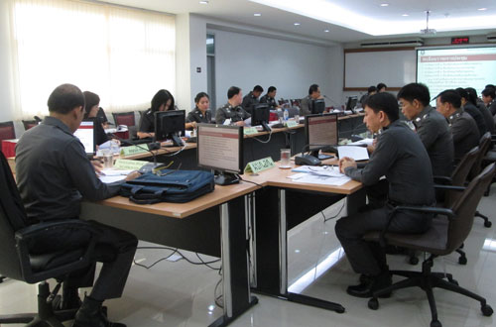
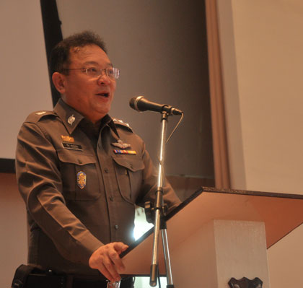
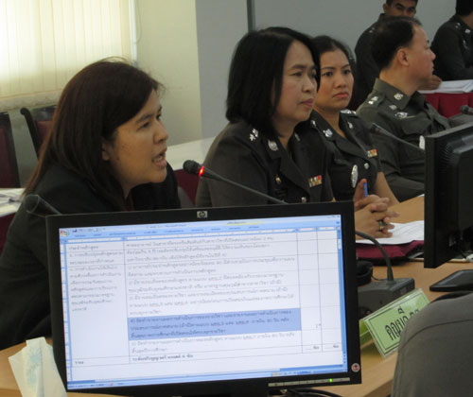
Develop IQA indicators and criteria

Slide 14
๒. โครงการฝึกอบรมเชิงปฏิบัติการผู้ประเมินคุณภาพการศึกษาภายใน ระดับอุดมศึกษา
โรงเรียนนายร้อยตำรวจ
๓. โครงการ พัฒนาความรู้ด้านการประกันคุณภาพการศึกษาแก่บุคลากร และนักเรียนนายร้อยตำรวจ

Slide 15
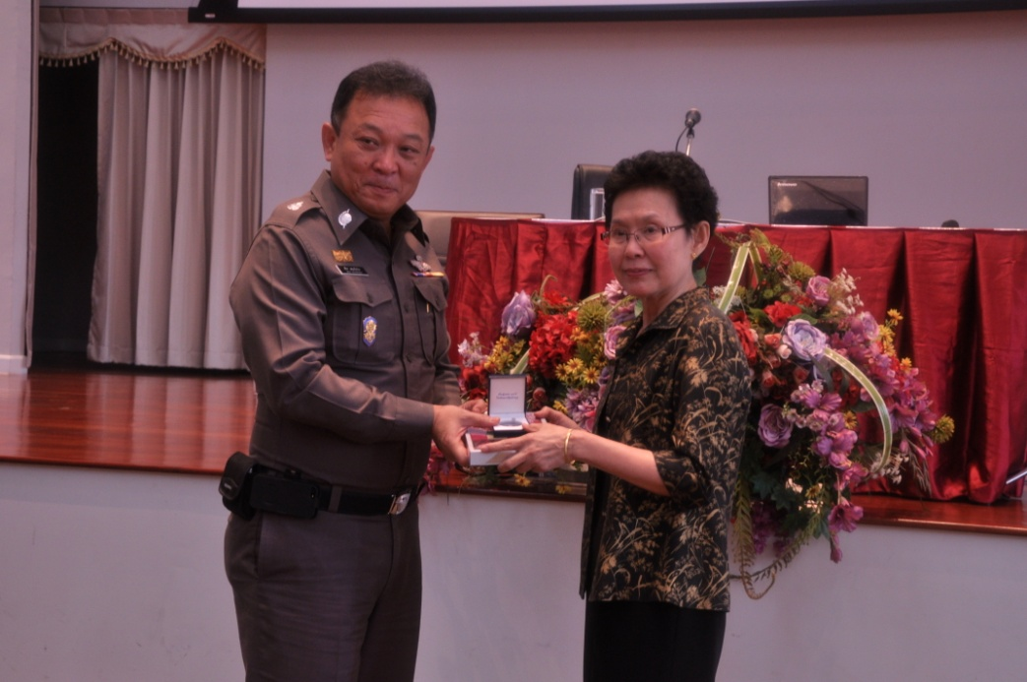
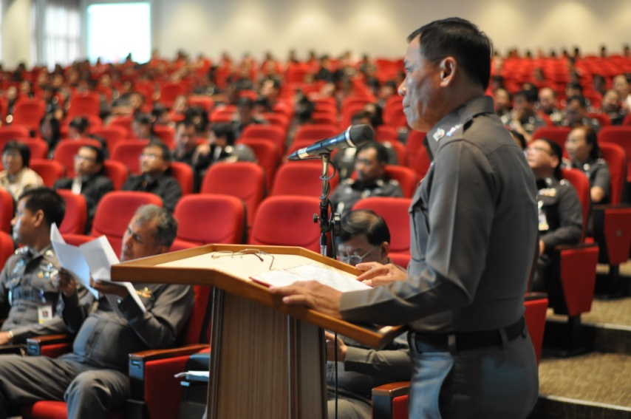
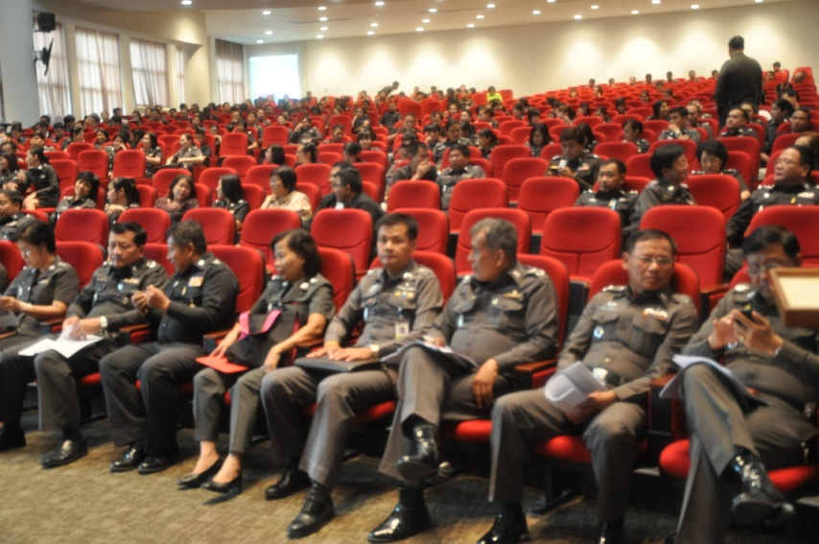

Slide 16
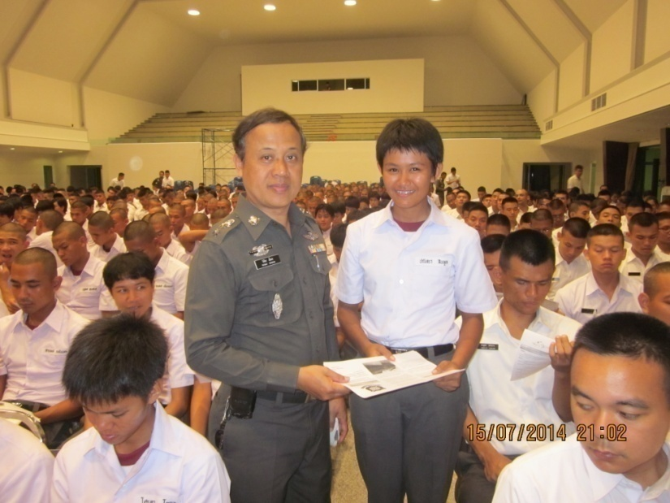
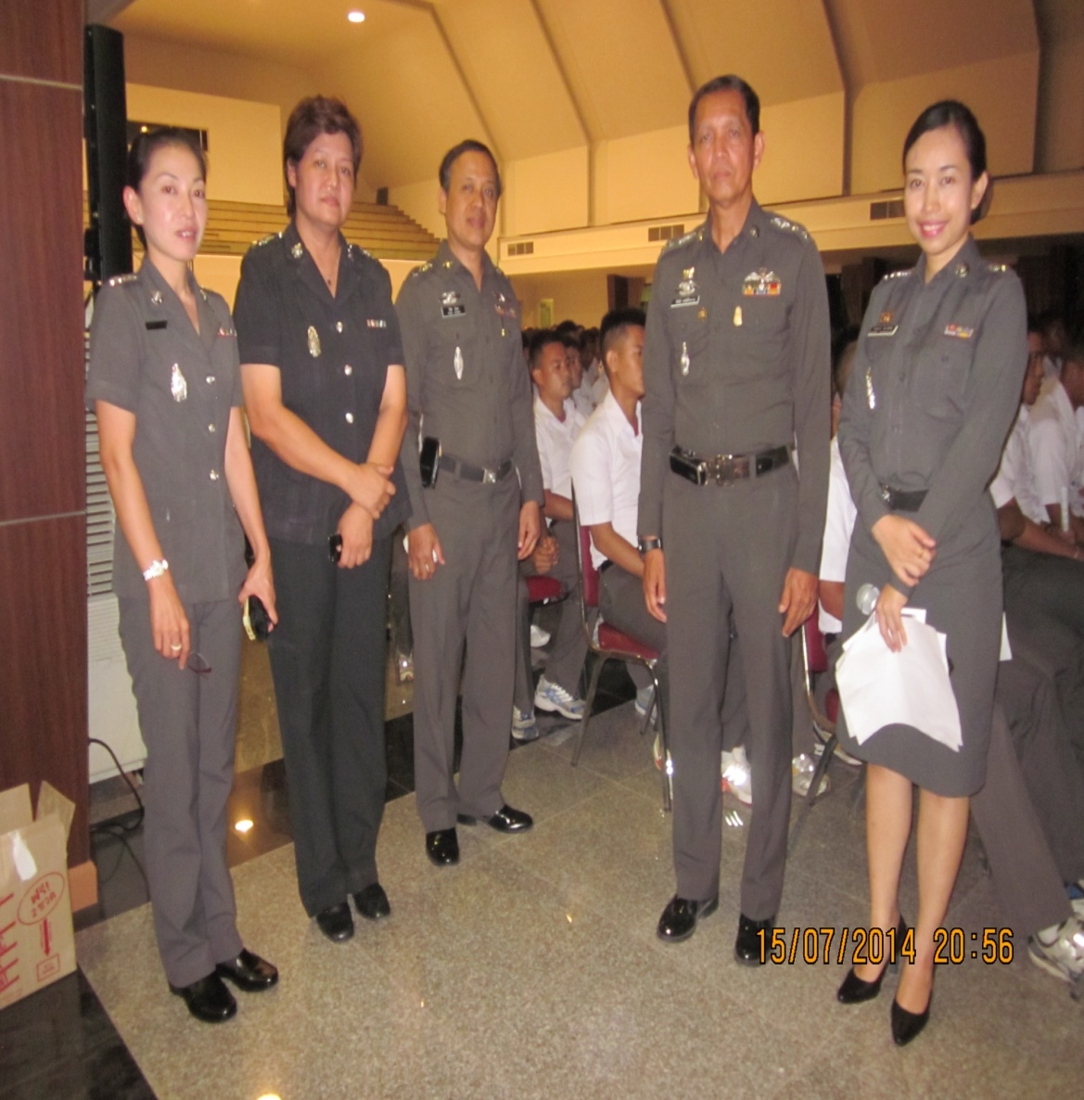
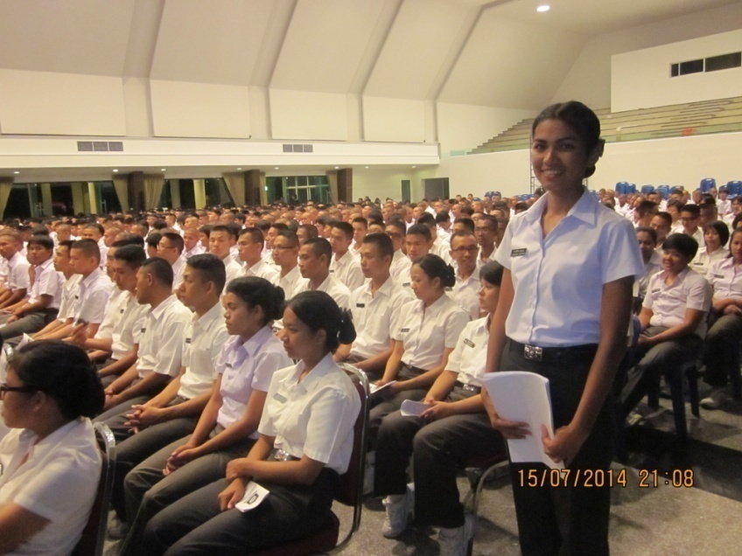
Training and Seminar

Slide 17
๔. โครงการ Share & learn:QA (Quality assurance) ของ รร.นรต.กับเครือข่ายประกันคุณภาพการศึกษาสถาบันอุดมศึกษาในภูมิภาคตะวันตก

Slide 18

MOU with Universities in Western region of Thailand

Slide 19
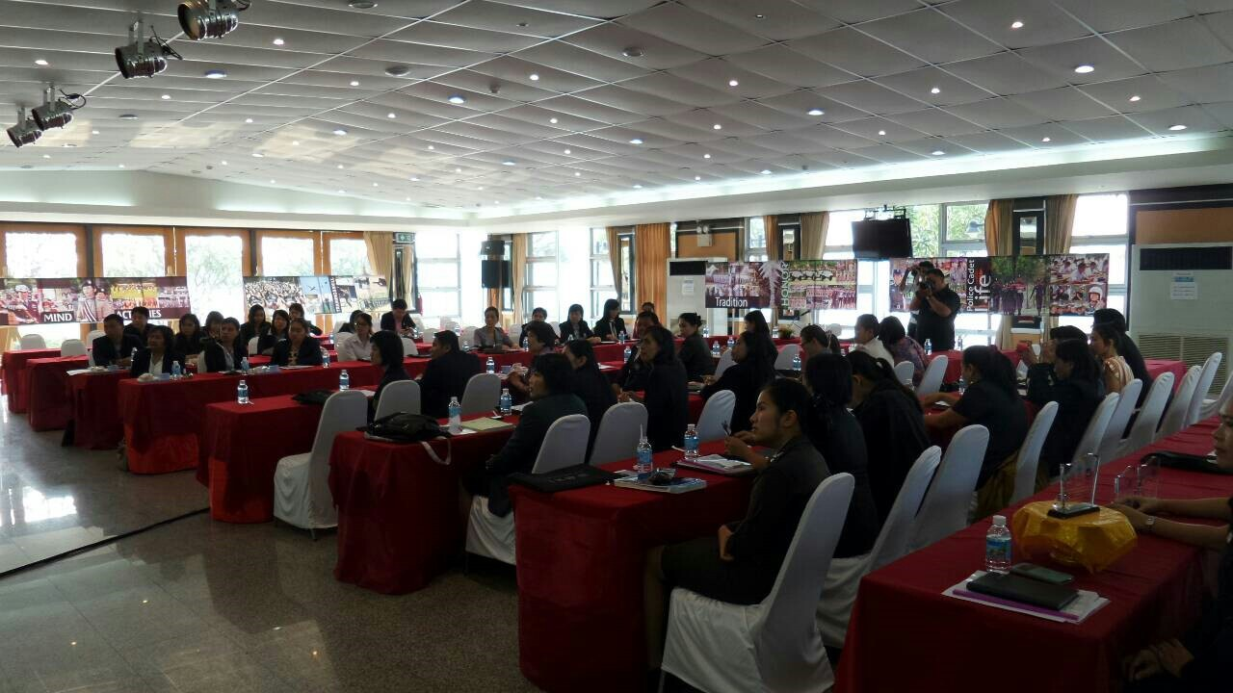
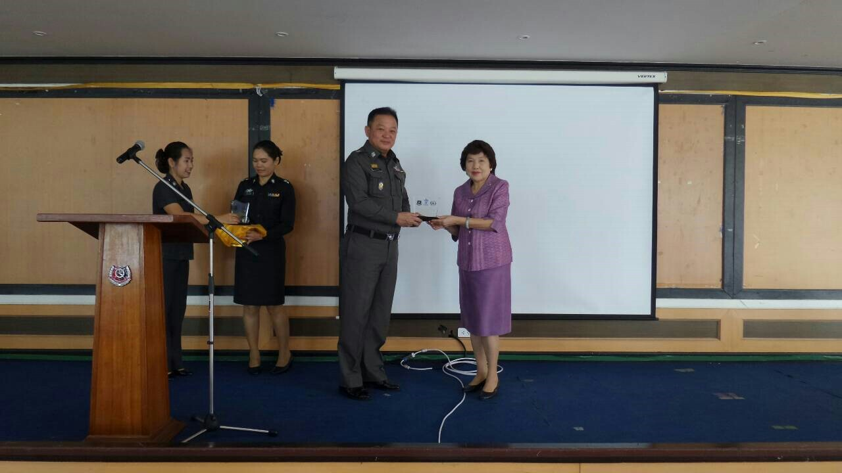
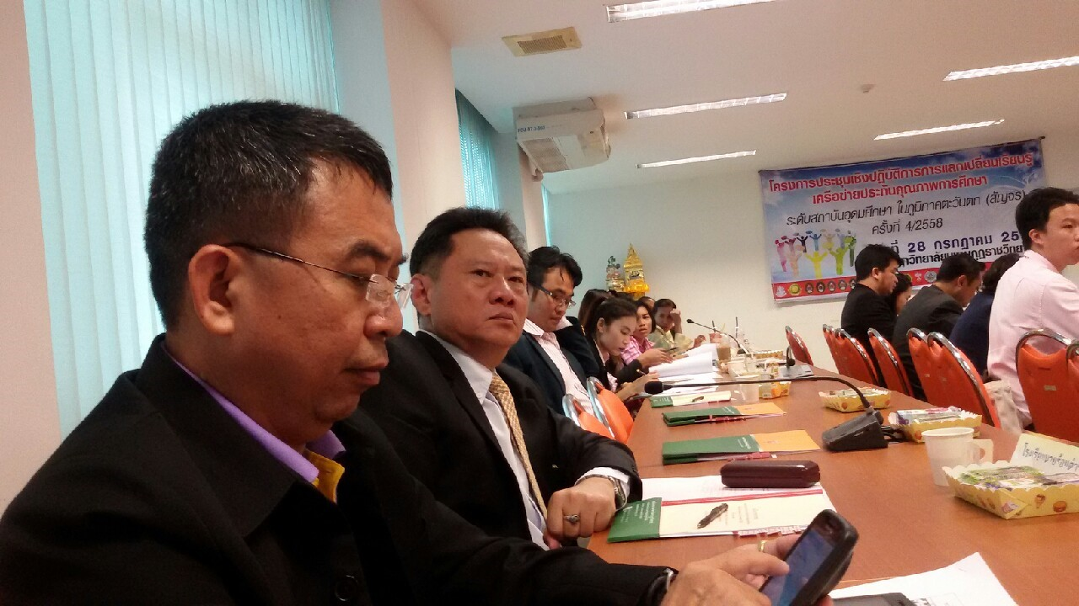

Slide 20
๕. โครงการศึกษาดูงานระบบประกันคุณภาพการศึกษา

Slide 21
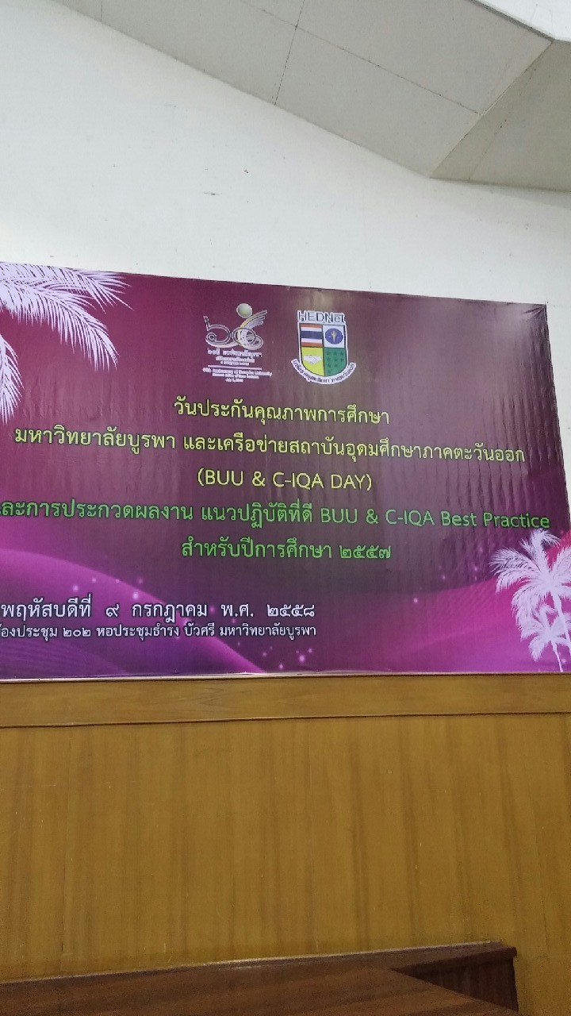
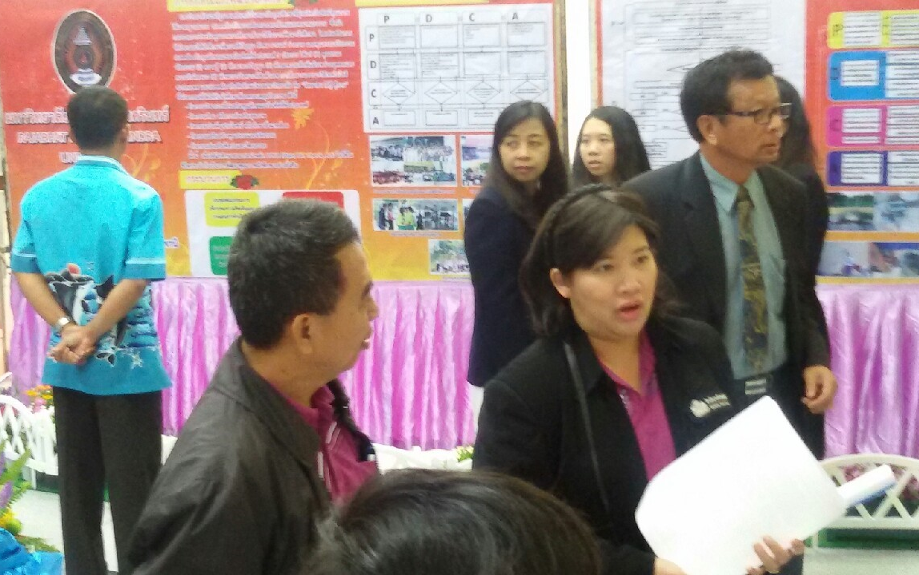
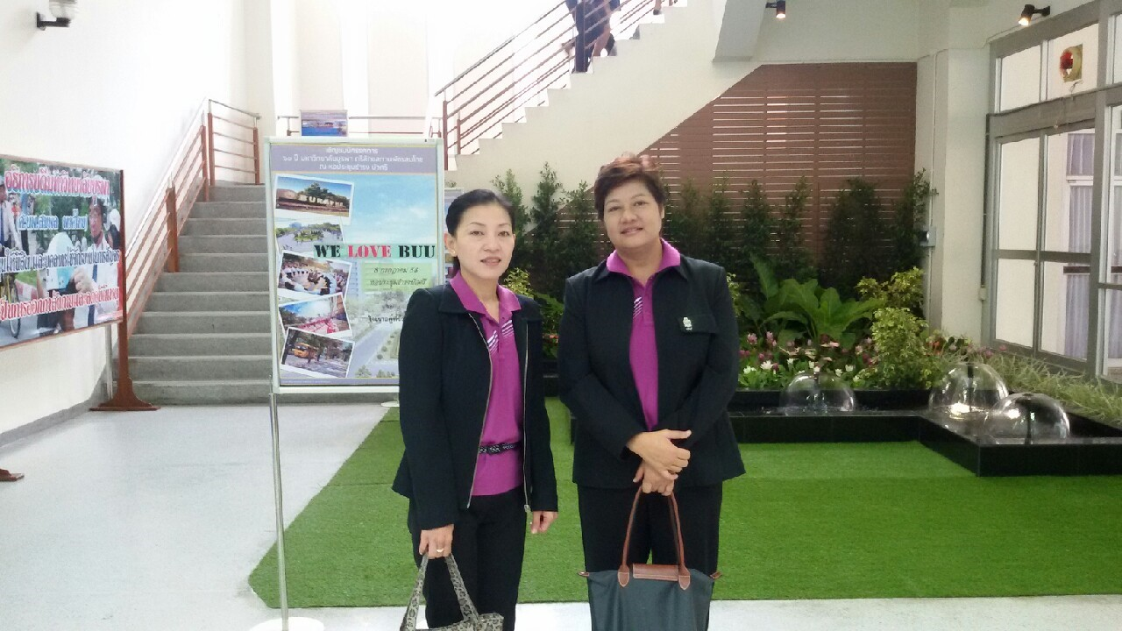

Slide 22
๖. โครงการปรับปรุงห้องประชุมสำนักประกันคุณภาพการศึกษา รร.นรต.

Slide 23
๗. โครงการสัมมนาและการตรวจประเมินคุณภาพการศึกษาภายในโรงเรียนนายร้อยตำรวจ

Slide 24
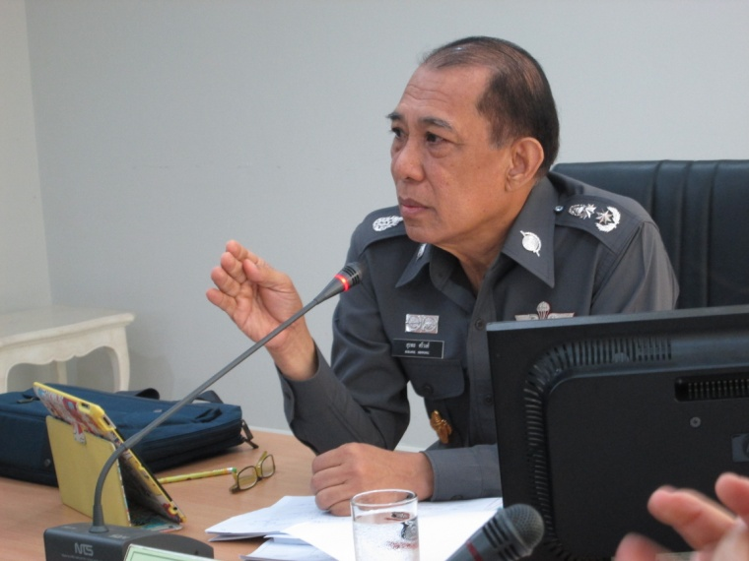
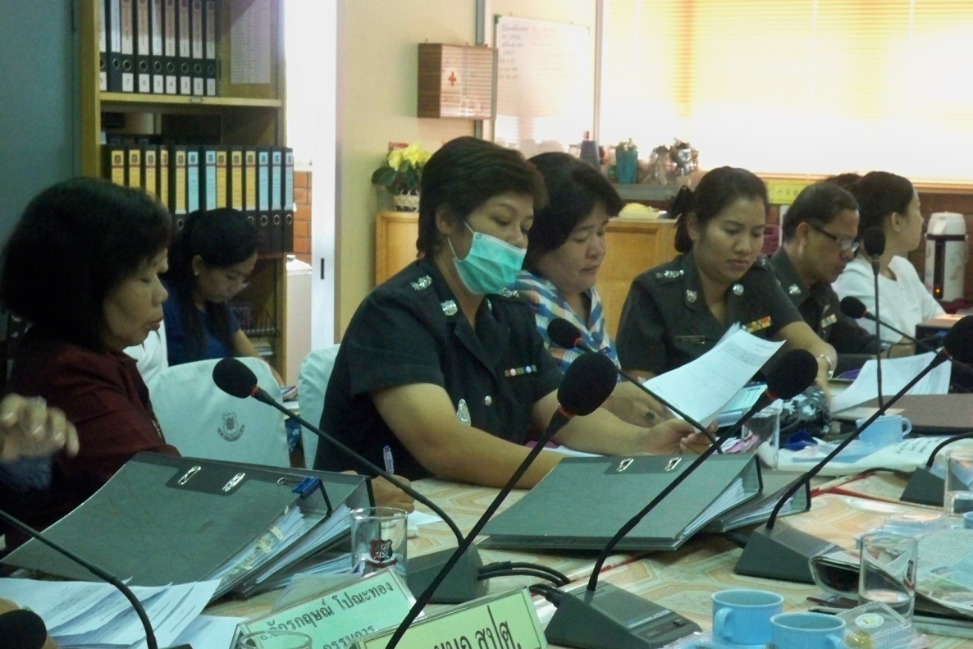
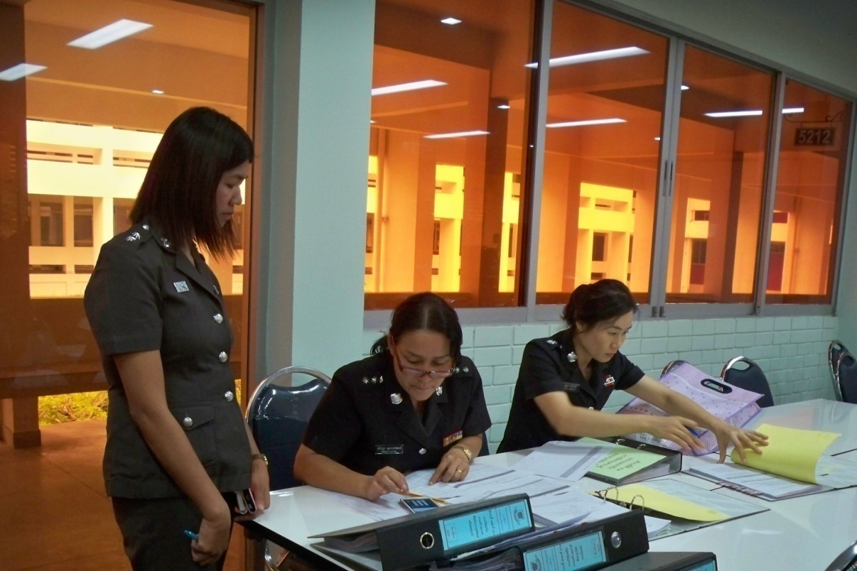
Delegate and pre-check

Slide 25
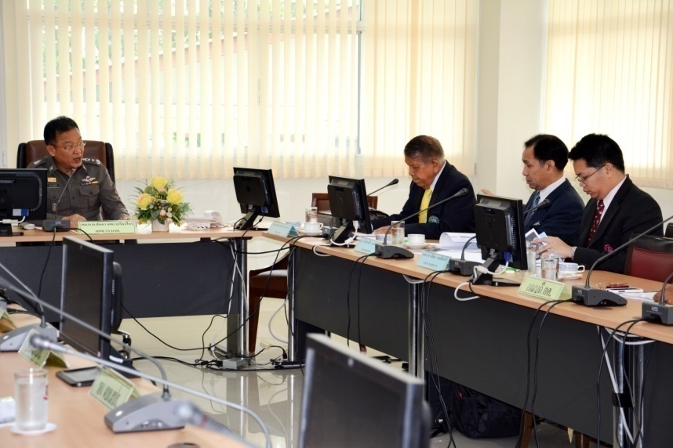
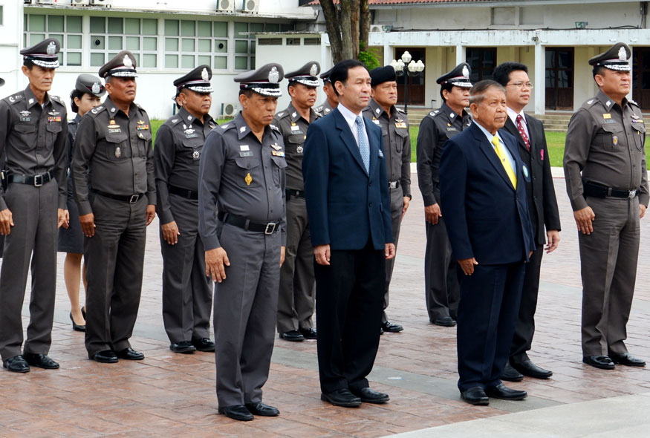
External Quality Assurance from ONESQA

Slide 26
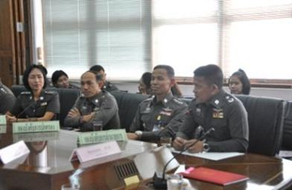
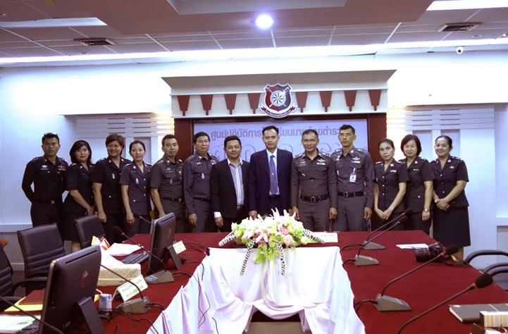
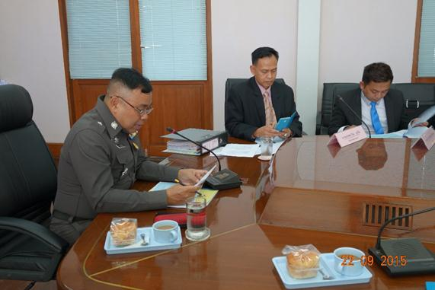
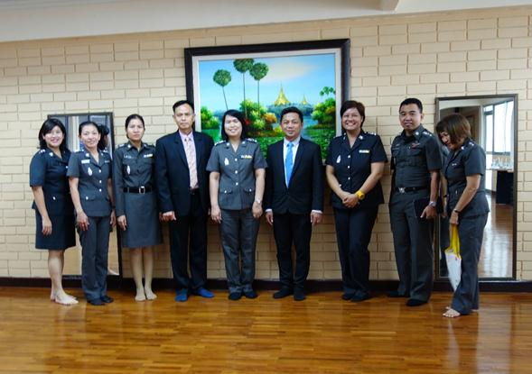
การประเมินคุณภาพการศึกษาภายในระดับคณะหรือหน่วยงานเทียบเท่า

Slide 27
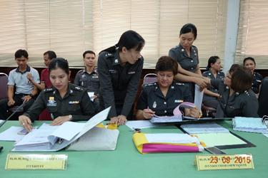
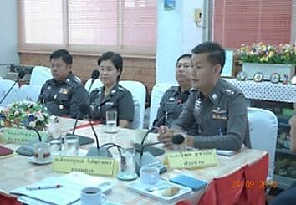
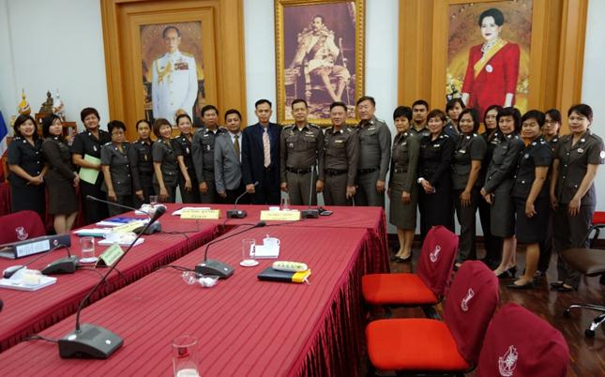

Slide 28
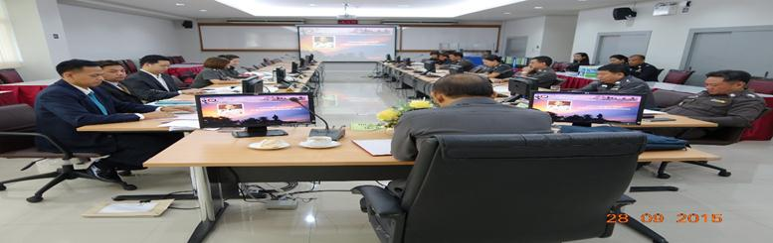
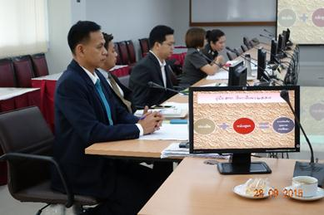
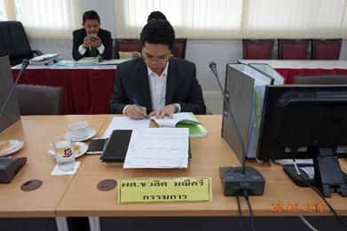
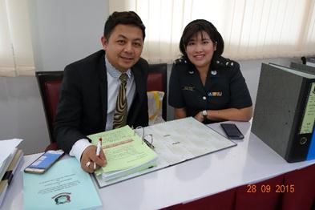
การประเมินคุณภาพการศึกษาภายในระดับสถาบัน

Slide 29

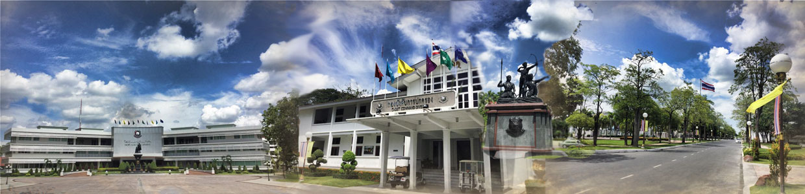
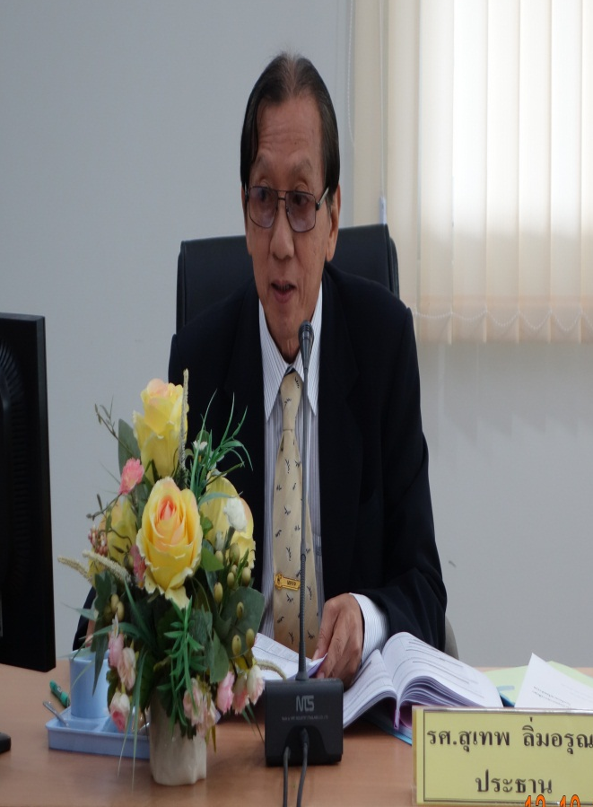
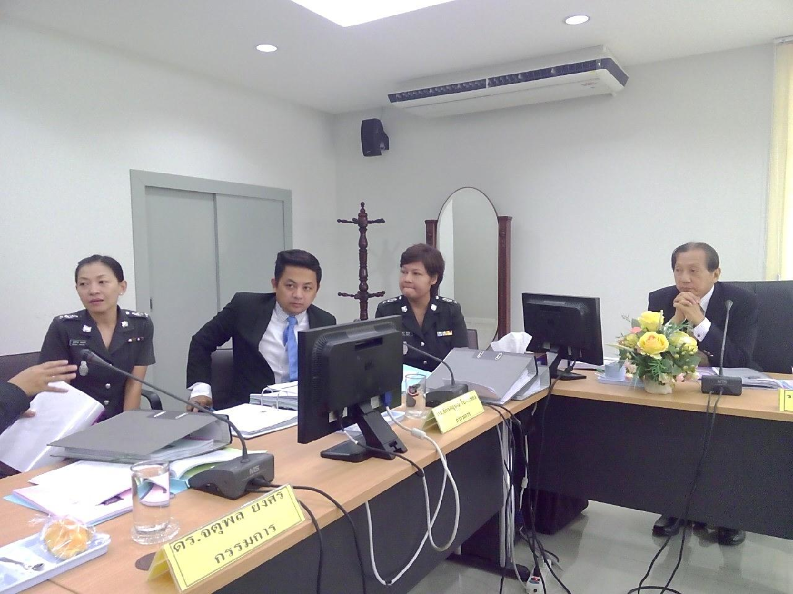
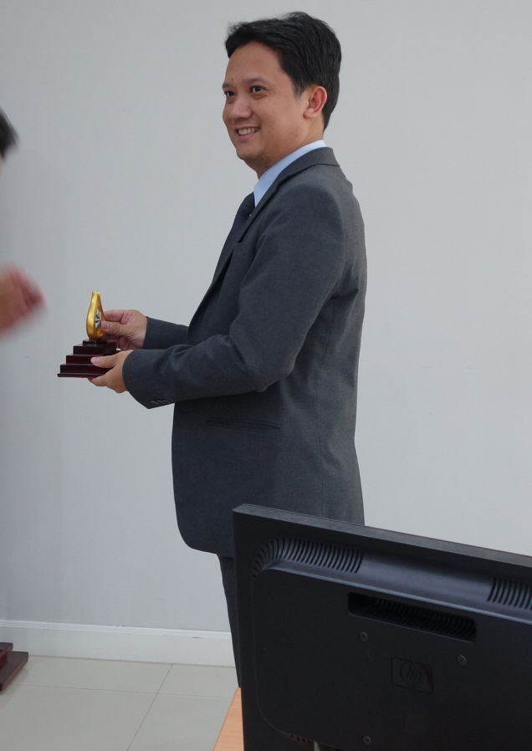
การประเมินคุณภาพการศึกษาระดับหลักสูตร
หลักสูตรรัฐประศาสนศาสตรบัณฑิต สาขาวิชาการตำรวจ

Slide 30
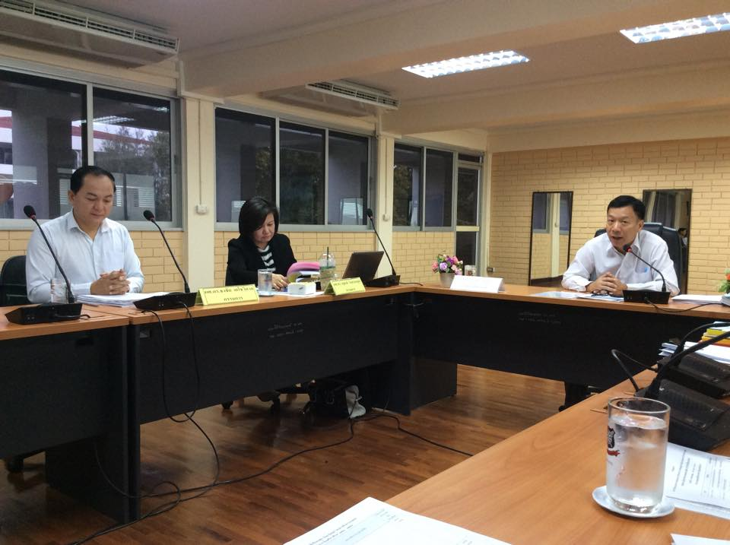
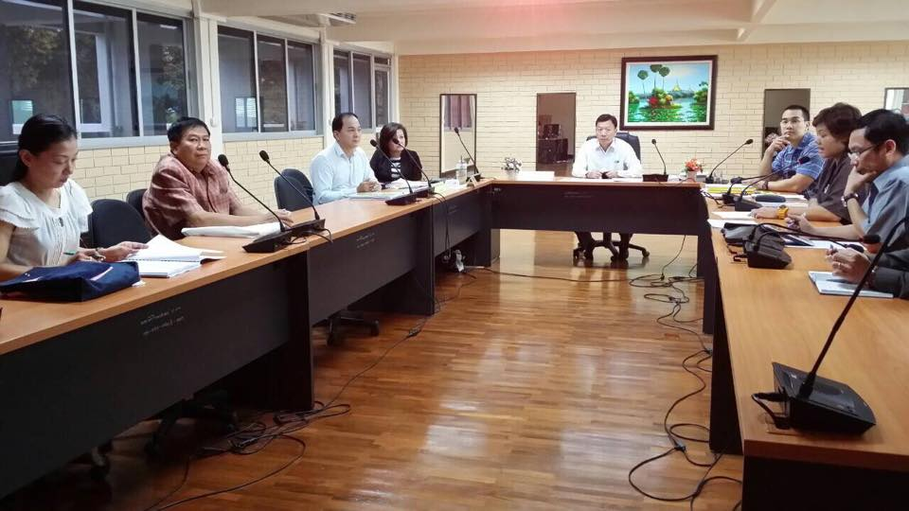
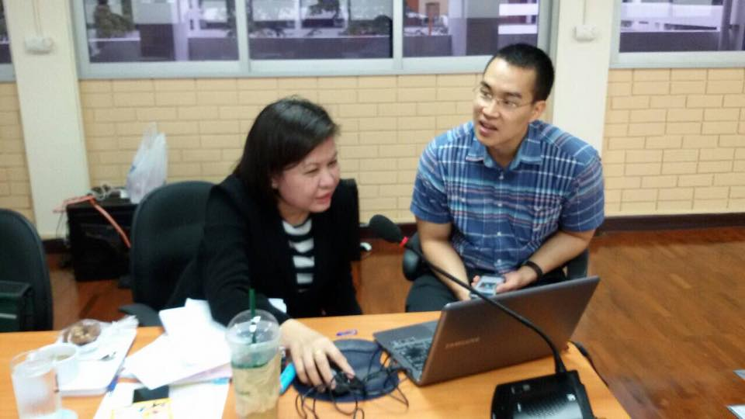
การประเมินคุณภาพการศึกษาระดับหลักสูตร
หลักสูตรวิทยาศาสตรมหาบัณฑิต (นิติวิทยาศาสตร์)

Slide 31
๘. โครงการรางวัลคุณภาพโรงเรียนนายร้อยตำรวจ
ประจำปีงบประมาณ ๒๕๕๙

Slide 32
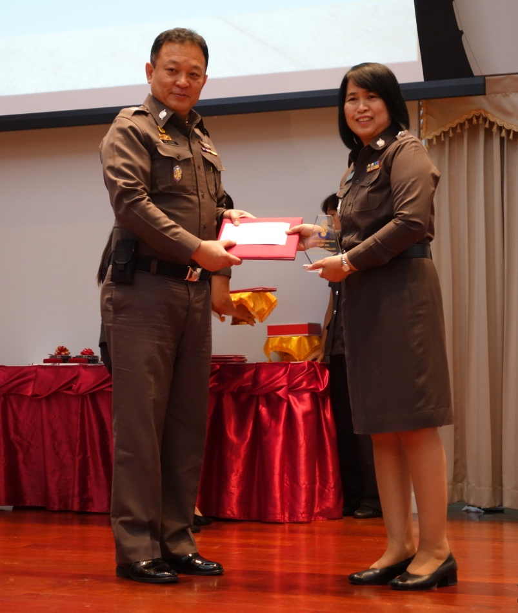
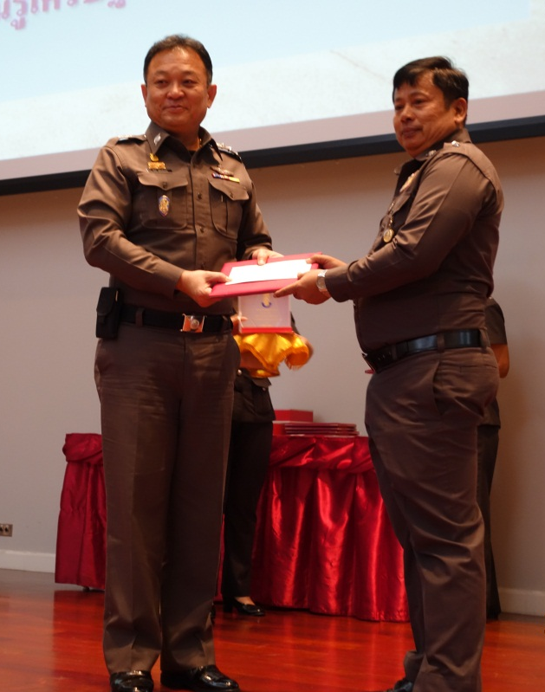
ฝ่ายวิชาการ
รางวัลรองชนะเลิศ คณะสังคมศาสตร์
การจัดตั้งศูนย์การเรียนรู้เศรษฐกิจพอเพียงฯ
รางวัลชนะเลิศ คณะนิติวิทยาศาสตร์
โครงการประชุมวิชาการระดับนานาชาติฯ

Slide 33
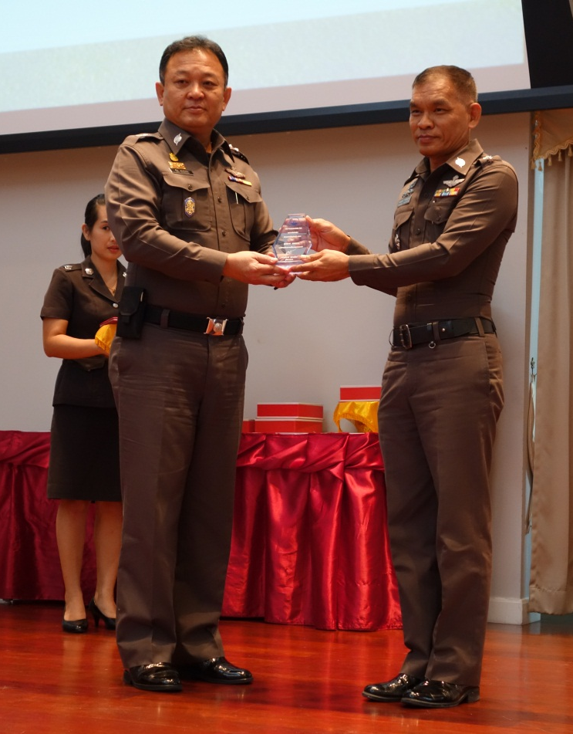
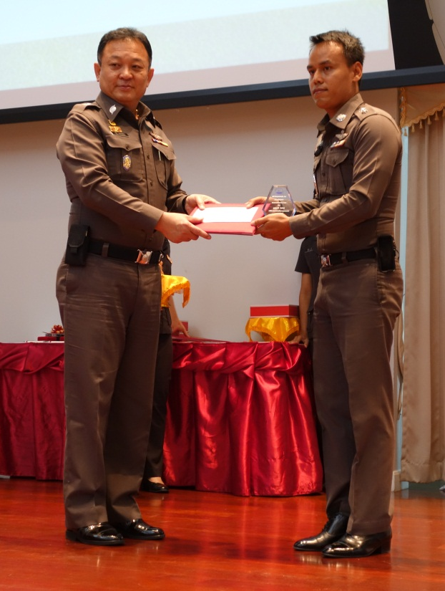
ฝ่ายสนับสนุนการเรียนรู้
รางวัลรองชนะเลิศ กองบังคับการปกครอง
สนามยุทธกีฬา RPCA
รางวัลชนะเลิศ สำนักเทคโนโลยีสารสนเทศฯ
ระบบประกันคุณภาพการศึกษา Online

Slide 34
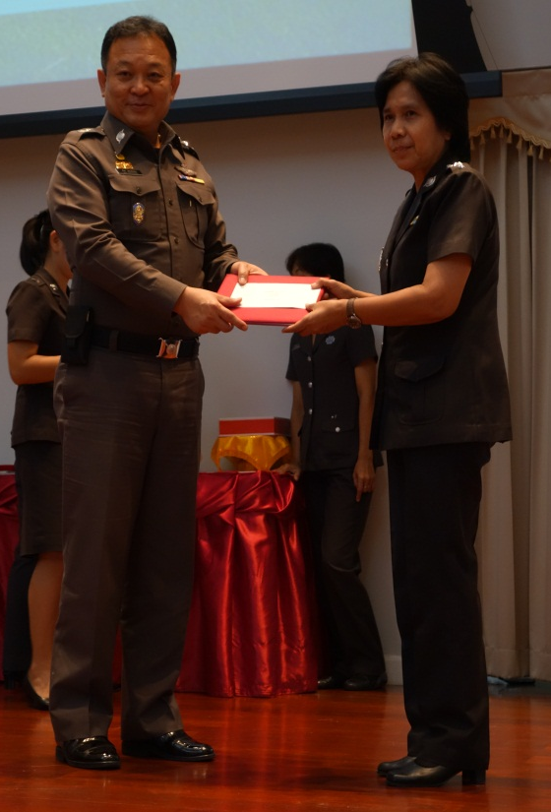
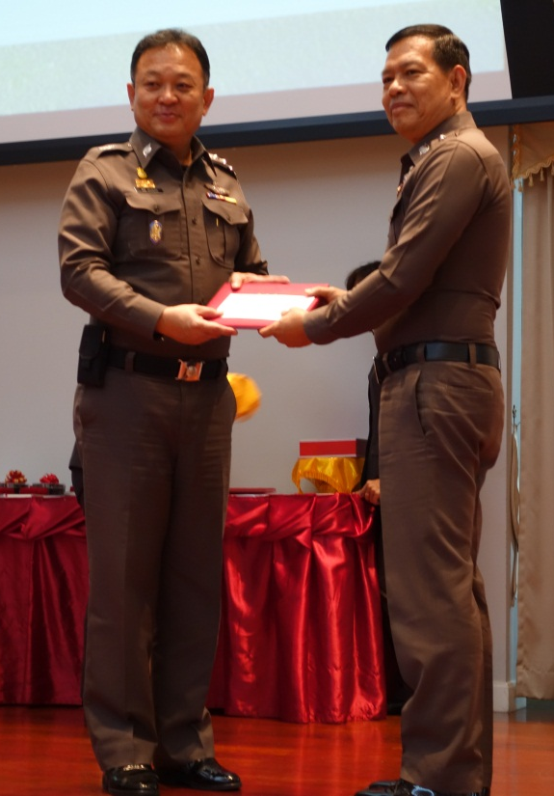
ฝ่ายสนับสนุนการเรียนรู้
รางวัลชมเชย กองบังคับการอำนวยการ
การประชาสัมพันธ์เพื่อรับสมัคร นรต.
รางวัลชมเชย ศูนย์บริการทางการศึกษา
เทคโนโลยีการพัฒนาเอกสารและตำรา

Slide 35
งานพัฒนาด้านข้อมูลระบบสารสนเทศ
กิจกรรมl | ห้วงเวลา
๑. บันทึกข้อมูลในระบบ CHE QA Online | หลังตรวจประเมินคุณภาพการศึกษา
๒. พัฒนาข้อมูลใน Web Site สำนักประกันคุณภาพการศึกษา | ตลอดปีการศึกษา
๓. พัฒนาฐานข้อมูลสำหรับการประกันคุณภาพการศึกษา

Slide 36
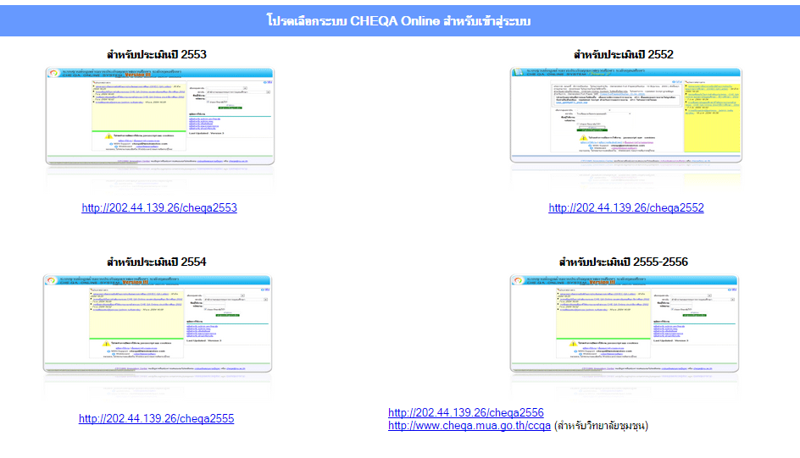
CHE QA Online

Slide 37
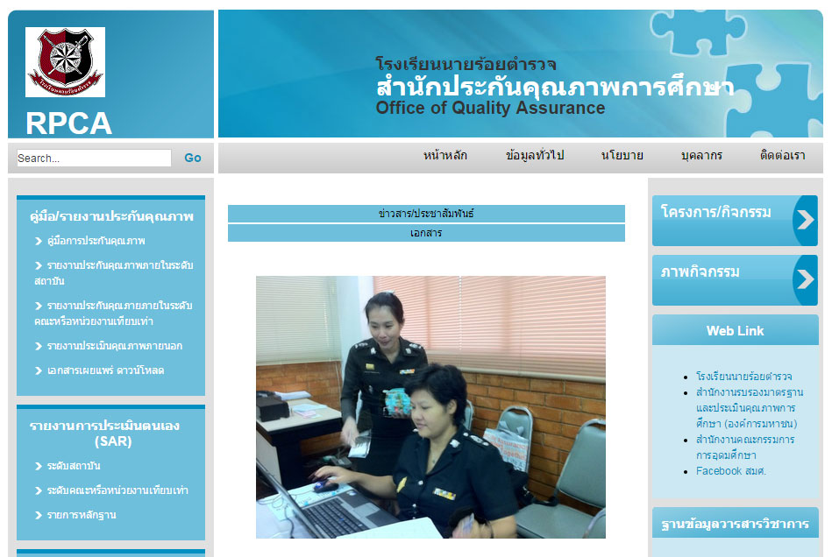
Publish via QA website

Slide 38
Publish via QA website

Slide 39
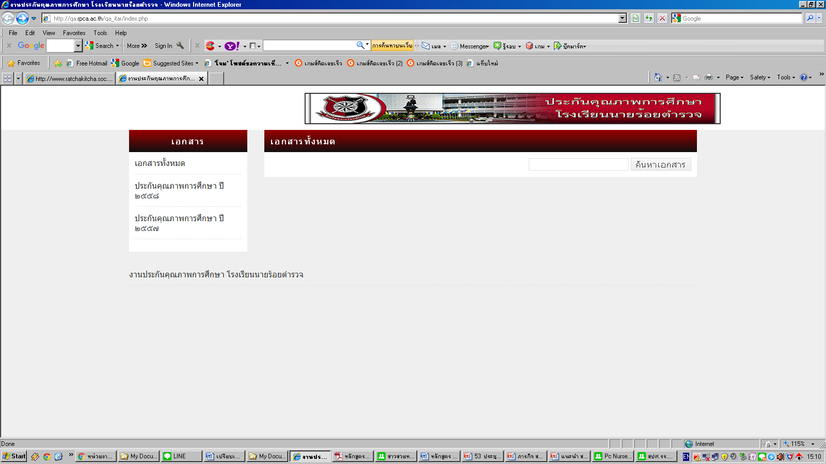
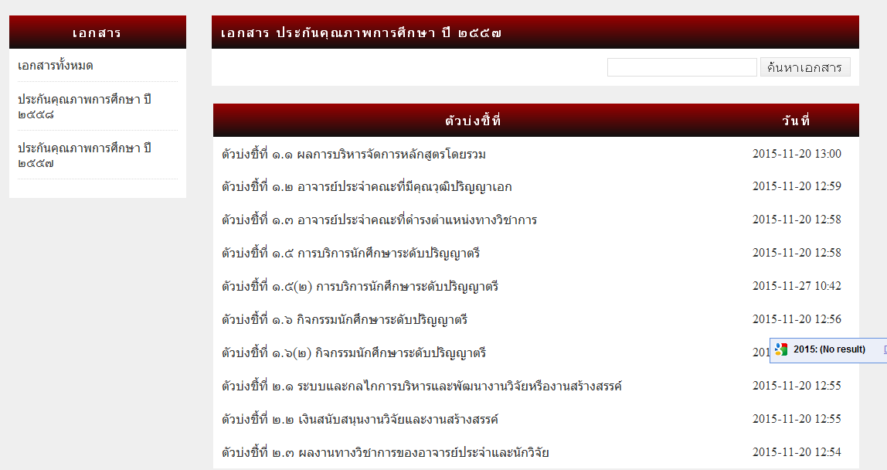
รายงานการประเมินตนเองผ่านระบบ Online

Slide 40

จบการนำเสนอ
สำนักประกันคุณภาพการศึกษา โรงเรียนนายร้อยตำรวจ
ขอขอบคุณทุกท่าน

Slide 41
ฝ่ายมาตรฐานการศึกษา
1. กำหนดงานมาตรฐานการศึกษา และกำกับดูแลมาตรฐานการศึกษา
2. งานพัฒนาระบบกลไกการประเมินคุณภาพการศึกษาอย่างต่อเนื่องและสม่ำเสมอ
3. งานฝึกอบรมและงานวิชาการด้านการประกันคุณภาพการศึกษา
4. งานจัดทำและเผยแพร่คู่มือประกันคุณภาพ เพื่อใช้เป็นคู่มือในการดำเนินการประกันคุณภาพการศึกษา
5. งานฝึกอบรมข้าราชการตำรวจ พนักงานราชการ ให้มีความรู้ความเข้าใจเกี่ยวกับระบบการประกันคุณภาพการศึกษา

Slide 42
6. งานจัดทำแผนพัฒนาปรับปรุงระบบการประกันคุณภาพการศึกษาของโรงเรียนนายร้อยตำรวจ
7. งานติดตามความเคลื่อนไหวของการประกันคุณภาพการศึกษาจากสำนักงานรับรองมาตรฐานและประเมินคุณภาพการศึกษา (สมศ.) และจากสถาบันอุดมศึกษาอื่นๆ
8. งานศึกษาวิเคราะห์ในการกำหนดระบบกลไกการควบคุมคุณภาพการศึกษาและดัชนีชี้วัดเกณฑ์มาตรฐานการศึกษา
9. งานกำหนดหลักเกณฑ์และวิธีการควบคุมคุณภาพการศึกษา การตรวจสอบคุณภาพการศึกษา และการประเมินคุณภาพการศึกษา
10. งานติดต่อ ประสานงาน เพื่อการศึกษาดูงานเกี่ยวกับการประกันคุณภาพการศึกษา

Slide 43
ฝ่ายตรวจสอบและประเมินผล
1. งานตรวจสอบและประเมินคุณภาพการศึกษา รวมทั้งการประเมินคุณภาพภายในและรองรับการตรวจประเมินคุณภาพภายนอกจากสำนักงานรับรองมาตรฐานและประเมินคุณภาพการศึกษา
2. งานรวบรวมและจัดทำรายงานผลการประเมินคุณภาพการศึกษาในภาพรวมของโรงเรียนนายร้อยตำรวจเพื่อเสนอต่อผู้บังคับบัญชา และรองรับการตรวจประเมินจากสำนักงานรับรองมาตรฐานและประเมินคุณภาพการศึกษา (สมศ.)
3. งานจัดทำโครงการรางวัลสำหรับการประกันคุณภาพภายในโรงเรียนนายร้อยตำรวจ
4. งานประสานงานกับหน่วยงานต่างๆ ในสังกัดโรงเรียนนายร้อยตำรวจ เพื่อการประเมินคุณภาพภายในและการประเมินคุณภาพจากภายนอก
5. งานติดตามรายงานการประเมินผลตนเองของหน่วยงานต่างๆ ในโรงเรียนนายร้อยตำรวจ

Slide 44
6. งานสรุปผลและเปรียบเทียบผลการประเมินของหน่วยงานต่างๆ ในโรงเรียนนายร้อยตำรวจในแต่ละปี เพื่อมอบรางวัลแก่หน่วยงานที่มีการพัฒนายอดเยี่ยม
7. งานจัดเตรียมความพร้อมและข้อมูลต่างๆ ในการตรวจสอบและประเมินคุณภาพภายในและการประเมินคุณภาพจากภายนอก
8. งานแต่งตั้งคณะกรรมการตรวจสอบและประเมินคุณภาพการศึกษา
9. งานติดตามแผนการปรับปรุงดัชนีชี้วัดและข้อเสนอแนะจากหน่วยงานต่าง ๆ ในโรงเรียนนายร้อยตำรวจ

Slide 45
ฝ่ายบริหารและธุรการ
1.งานธุรการ งานทะเบียนพล งานการเงิน งานพัสดุ งานแผนและงบประมาณ งานเทคโนโลยีสารสนเทศ
2.งานอื่นๆ ที่ได้รับมอบหมายตามกฎหมาย กฎ ระเบียบ ข้อบังคับ และคำสั่งของผู้บังคับบัญชา

